Slide 1
Wertschätzende Unternehmenskultur und Gesundheitsmanagement zusammen entwickeln. Wie kann das aussehen? Fachtagung am 5.Juni 2013

Slide 2
Agenda:
Fragestellungen
Unternehmenskultur ↔ Betr. Gesundheitsmanagement
Ziele eines BGM
Instrumente
Vertiefende Betrachtung: Psych. Belastung / Führung
Zusammenfassung

Slide 3
Schlüsselfragen
Was sind die Voraussetzungen für ein erfolgreiches betriebliches Gesundheitsmanagement (BGM) ?
Was sind die Ziele und Instrumente eines BGM ?
Welche Wechselwirkung besteht zwischen BGM und Unternehmenskultur ?
Was bringen ein betriebliches Gesundheits-management und eine wertschätzende Unternehmenskultur?

Slide 4
Die Geschäftsführung muss Farbe bekennen
Betriebliches Gesundheitsmanagement als
Erfüllung gesetzlicher Auflagen und Vorgaben
oder
Systematischer Ansatz für Verbesserungsprozesse

Slide 5
Unternehmenskultur
umfasst
Identität eines Unternehmens
Werte- und Normensystem
Einstellungen
Rahmenbedingungen
Führungskultur

Slide 6
Betriebliches Gesundheitsmanagement
erfolgreich durch
systematische,
integrierte,
mit Managementmethoden durchgeführte,
beteiligungsorientierte
Vorgehensweise

Slide 7
Ziele eines BGM
Verbesserung des Gesundheitsstandes
Höhere Arbeitszufriedenheit
Kostensenkung
Qualitätsverbesserung
Serviceverbesserung
Steigerung der Attraktivität als Arbeitgeber
Stärkung der Wettbewerbsposition

Slide 8
Instrumente eines BGM
Gefährdungsbeurteilungen
Sicherheitsbegehungen (SOS)
Arbeitskreis Gesundheit
Rückkehrgespräche / BEM
Psychische Belastungsanalysen
Demografie bezogene Arbeitsplatzanalyse
Führung

Slide 9
Hannoversche Allgemeine vom 25. Mai
Psychische Gründe für Rückenschmerzen
….
Zu langes oder falsches Sitzen können der Auslöser sein. „Häufig verursachen aber auch psychische Probleme das Rückenleiden“, sagt Andreas Tautz von der Deutschen Gesellschaft für Arbeits- und Umweltmedizin. Stress mit Kollegen oder Chef können sich auch im Rücken bemerkbar machen.
….

Slide 10
AU-Tage je 1.000 beschäftigte Pflichtmitglieder - Anteil psychischer Störungen mehr als verdoppelt seit 2000 -

Slide 11
Psychische Belastungsanalyse
Analyse von Arbeitssituation / Arbeitsplätzen / Arbeitsabläufen bzgl. psychischer Belastungen
nicht Analyse von Personen !
Methodengestützte Vorgehensweise
Beteiligung der Mitarbeiterinnen und Mitarbeiter
Reflexion im Team
Externe Hilfe dringend empfohlen
Maßnahmenplan: FüKra in Verantwortung
Genehmigung / Kontrolle durch Geschäftsführung
Kontinuierlicher Verbesserungsprozess für Arbeitsabläufe und Arbeitsorganisation

Slide 12
Eigene Praxis
Analysen seit 2002 durchgeführt
Knapp 400 MA erfasst
SPA = Screening Psychischer Arbeitsbelastungen (Uni Potsdam) als ein mögliches Verfahren
Mitarbeiterbeteiligung / Transparenz
Sehr gutes Aufwand-/Nutzenverhältnis
Bspl. Konfektionierung (80 MA)
Aufwand ca. 16.000 €
Ersparnis ca. 40.000 €

Slide 13
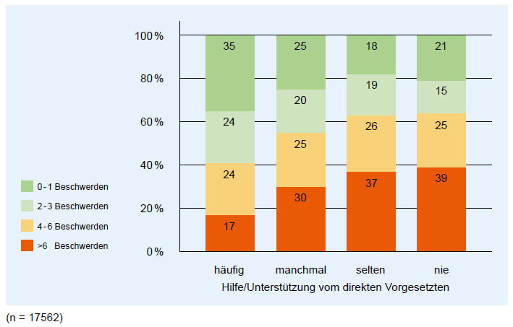
Führungskräfte beeinflussen Gesundheit Quelle: Stressreport 2012 , Bundesanstalt für Arbeitsschutz und Arbeitsmedizin

Slide 14
Führungsaufgabe
Gesundheitsmanagement als Führungsaufgabe
Teil der operativen Arbeit
Gegenstand der Managementsitzungen
Kennzahlen gestützt
Eingebettet in Zielvereinbarungen
Vorbildfunktion
Strategische Elemente
Kostensenkung
Bewältigung des demografischen Wandels
Attraktiver Arbeitgeber

Slide 15
Brückenfunktion der Führung
Unternehmenskultur wird stark geprägt durch Führungsverhalten
Management und Führungskräfte ‘personifizieren‘ das Unternehmen
Klare Ziele
Wille zur Veränderung

Slide 16
Positive Wechselwirkung stärkt Verbesserungsprozess
Betriebliches Gesundheits-management | Information | Unternehmens- kultur
 | Kommunikation
 | Beteiligung
 | Transparenz
 | Nachhaltigkeit
 | Wertschätzung

Slide 17
Klassische win-win-Situation
Erfolgreiches BGM unterstützt eine wert-schätzende Unternehmenskultur bei den Zielen
Stärkung der Wettbewerbsfähigkeit
Hohe Mitarbeiterzufriedenheit und Motivation
Geringe Personalfluktuation
Bessere Kunden-/ Lieferantenbindung
bei einem
Aufwand zu Nutzenverhältnis *¹ 1:3
*1 IGA : I-Punkt 21 / Handelsblatt 25.6.2010 / eigene Erfahrungen

Slide 18
Vielen Dank für Ihre Aufmerksamkeit !
Passend zum Thema:
Neues ESF Förderprogramm für KMU “unternehmensWert:Mensch“ mit einer 80%-Förderung
Kontakt: Dr. Bodo Wiechmann beratung@dr-wiechmann.com

